Slide 1

TRƯỜNG TIỂU HỌC QUANG TRUNG
NHIỆT LIỆT CHÀO MỪNG QUÝ VỀ THĂM LỚP, DỰ GIỜ LỚP 4D !
TIẾNG VIỆT
Luyện từ và câu: Động từ
Giáo viên: Đỗ Thị Hường

Slide 2




Notes:
Hương Thảo – Zalo 0972.115.126 – Các nick khác đều là giả mạo, ăn cắp chất xám

Slide 3






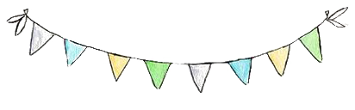





Slide 4




04
00
01
02
05
03
Từ ngữ chỉ hoạt động, trạng thái của sự vật có trong câu: Đàn chim tung cánh bay cao.
1
A. đàn chim
B. tung
TÊN PHẦN QUÀ/
1 tràng vỗ tay
D. cả và B và C
C. bay

Slide 5


04
00
01
02
05
03
Đâu là từ chỉ hoạt động, trạng thái của sự vật:
2
A. Mùa xuân, mưa, ngôi nhà
B. xinh đẹp, chăm chỉ, đỏ rực
1 cái kẹo mút
C. bay, chạy, nói

Slide 6



04
00
01
02
05
03
Viết các từ ngữ chỉ hoạt động, trạng thái của người, sự vật mà em biết.
3
ăn, nói, cười, chạy, nhảy, múa, hát, bơi, viết, đọc,...
1 cái bút chì

Slide 7



(Trang 41)

Slide 8
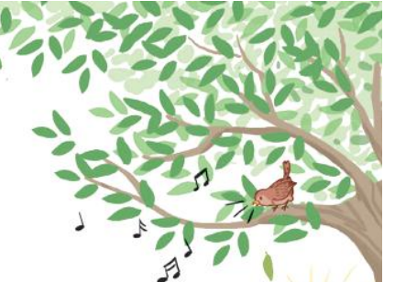

1. Tìm từ chỉ hoạt động thích hợp với người và vật trong tranh.
Notes:
Hương Thảo – Zalo 0972.115.126 – Các nick khác đều là giả mạo, ăn cắp chất xám

Slide 9
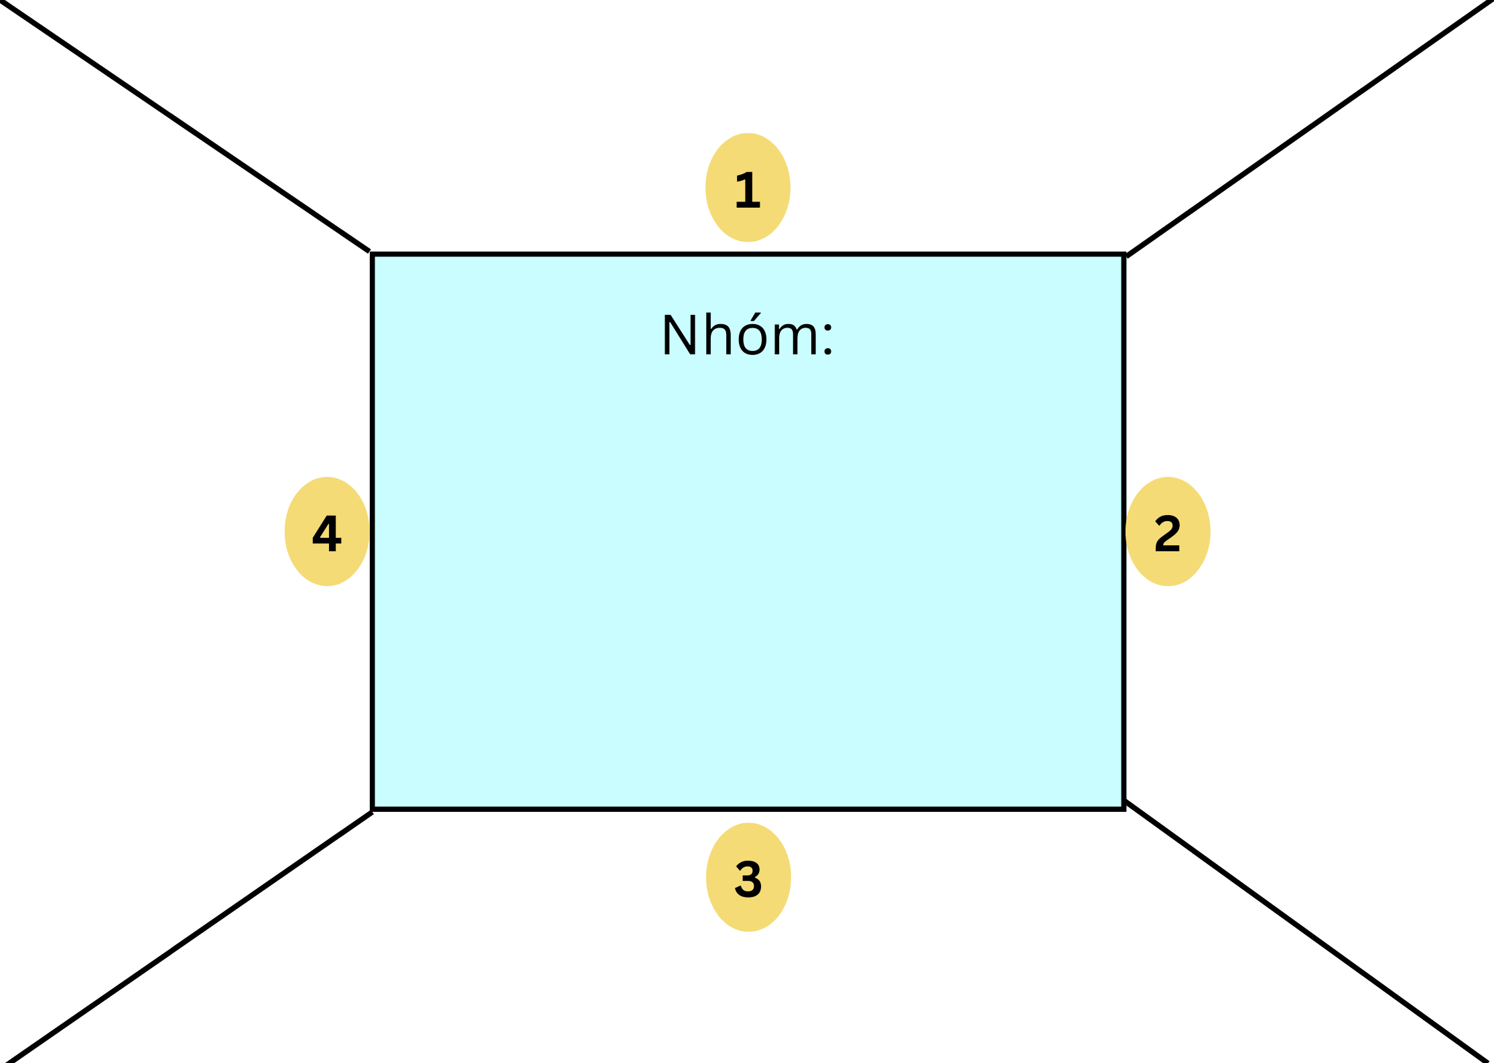

Thảo luận nhóm 4, ghi kết quả vào bảng nhóm

Slide 10



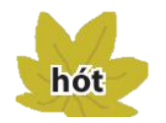






Slide 11
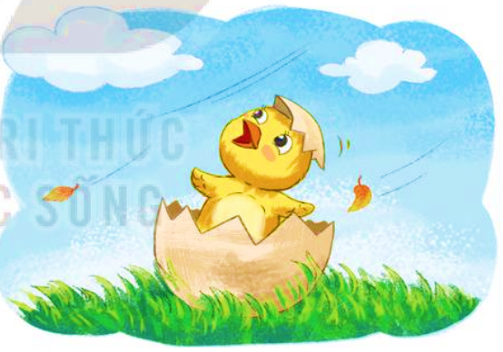
2. Các từ in đậm trong đoạn thơ dưới đây có điểm gì chung?
Trời xanh mà tôi yêu
Trời xanh ấy mang theo
Cả nỗi lo nỗi sợ:
Tôi lo bão lo gió
Tôi sợ cắt sợ diều
Thoáng bóng nó nơi nào
Tôi nấp ngay cánh mẹ...
(Xuân Quỳnh)

Slide 12

Điểm chung của:
Yêu, lo, sợ
Notes:
Hương Thảo – Zalo 0972.115.126 – Các nick khác đều là giả mạo, ăn cắp chất xám

Slide 13

Điểm chung của:
Yêu, lo, sợ
Cả 3 động từ đều diễn tả cảm xúc/trạng thái tình của gà con.
Cả 3 động từ không thể hiện qua cử động mà diễn tả cảm xúc bên trong.

Slide 14

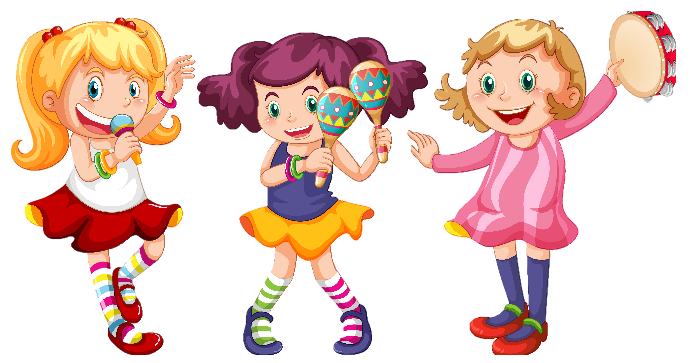
Động từ là từ chỉ hoạt động, trạng thái của sự vật.

Slide 15



Ví dụ:
nhìn, đi,
chạy, bơi
bay, cười ,…
Là những từ chỉ hoạt động, trạng thái của sự vật
Khái niệm
ĐỘNG TỪ

Slide 16
3. Tìm động từ trong các câu tục ngữ dưới đây:
a. Yêu trẻ, trẻ đến nhà.
b. Thương người như thể thương thân.
c. Uống nước nhớ nguồn.
d. Đi một ngày đàng, học một sàng khôn.

Slide 17



SƯU TẦM VỎ SÒ
Bộ sưu tập vỏ sò của mình còn thiếu 4 vỏ nữa là hoàn chỉnh. Các bạn hãy giúp mình tìm 4 vỏ sò này bằng cách trả lời đúng nhé !
Notes:
Hương Thảo – Zalo 0972.115.126 – Các nick khác đều là giả mạo, ăn cắp chất xám

Slide 18
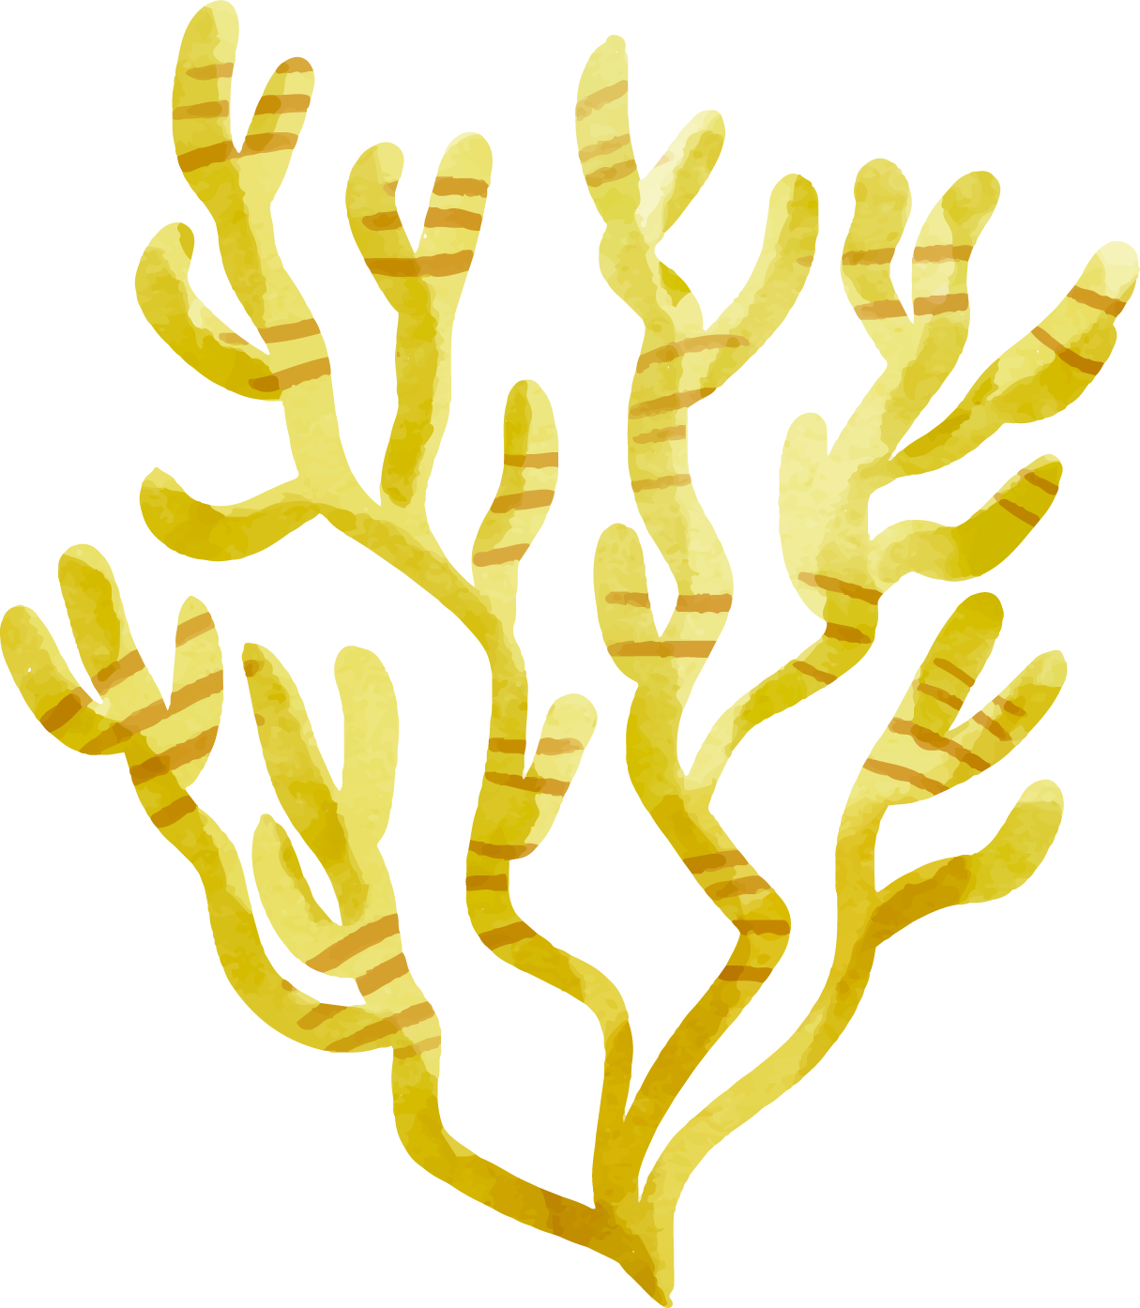




Tìm động từ trong các câu tục ngữ:
a. Yêu trẻ, trẻ đến nhà.
Đáp án: Yêu, đến

Slide 19
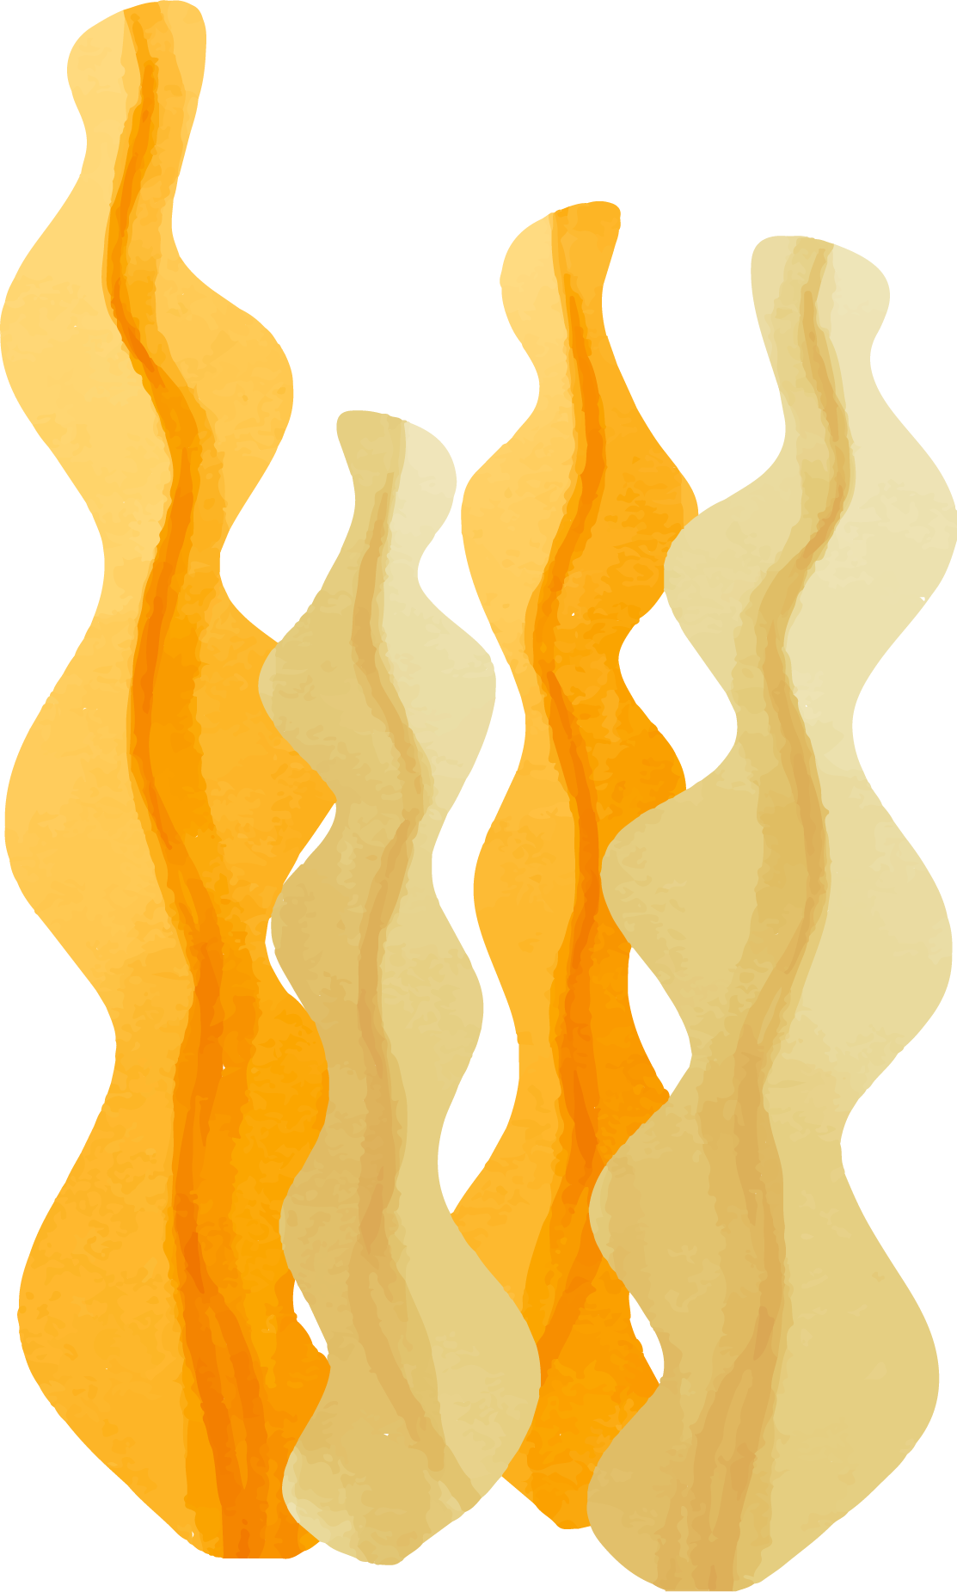
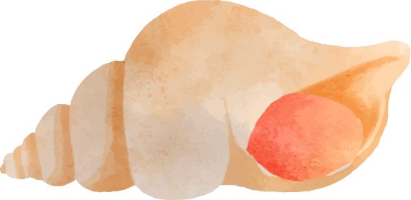
Tìm động từ trong các câu tục ngữ:
b. Thương người như thể thương thân.
Đáp án: Thương

Slide 20
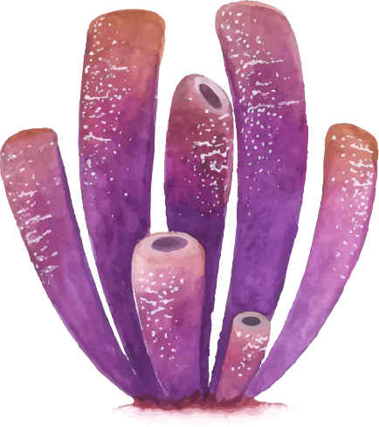

Tìm động từ trong các câu tục ngữ:
c. Uống nước nhớ nguồn.
Đáp án: Uống, nhớ

Slide 21
Tìm động từ trong các câu tục ngữ:
d. Đi một ngày đàng, học một sàng khôn.
Đáp án: Đi, học

Slide 22
Bộ sưu tập vỏ sò của mình đã hoàn chỉnh rồi. Cảm ơn các bạn nhiều nhé !!!

Slide 23
4. Dựa vào tranh ở bài 1, đặt câu có chứa 1 - 2 động từ.

Slide 24
VÍ DỤ:
Trên cành cây, chim hót líu lo.
Các bạn nhỏ đang đi học.
Những bông hoa đua nở tươi thắm.

Slide 25
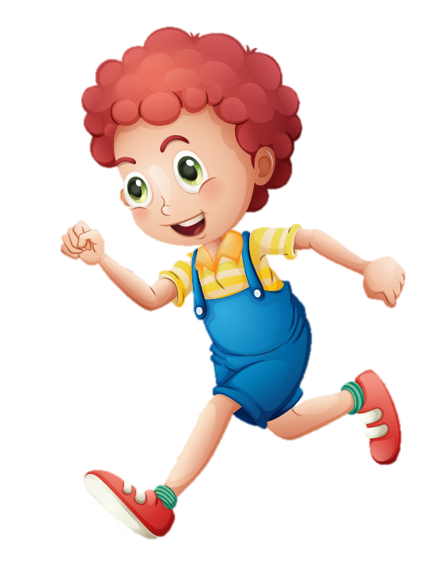


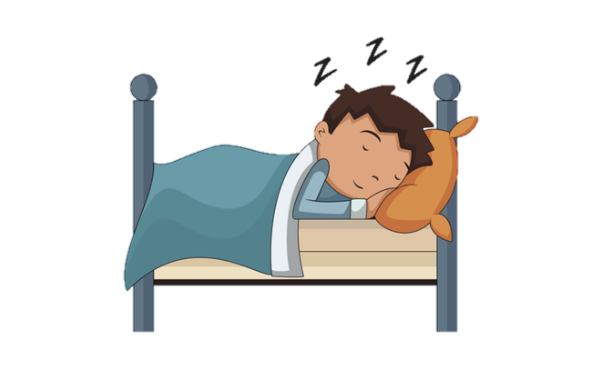

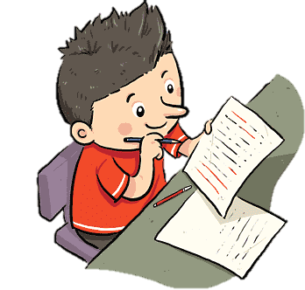


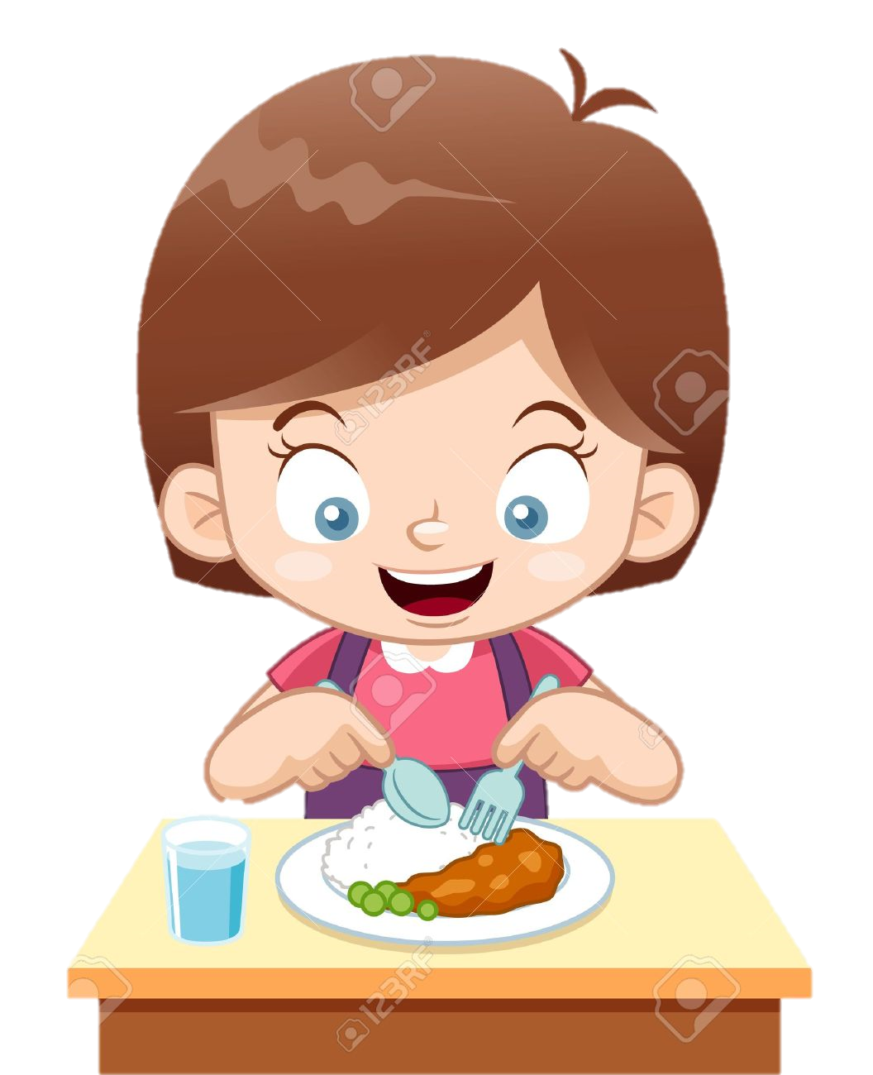


SƠ ĐỒ TƯ DUY
Động từ
chỉ hoạt động
Các từ:
- nhìn
- nghĩ
- thấy
- đổ (xuống)
- bay
Ví dụ:
Ăn, ngủ, chạy,…
Là những từ chỉ hoạt động, trạng thái của sự vật
Khái niệm
Phân loại
ĐỘNG TỪ
Động từ
chỉ trạng thái
Dấu hiệu
nhận biết
Đi với những từ: đang , đã, sẽ,…
Đặt câu
Em đang ăn cơm.
đang
Ví dụ:
Yêu, ghét, giận, vui,…
Ví dụ:
Em đang ăn cơm.
Em đã làm bài xong.

Slide 26
TẠM BIỆT CÁC EM!
CHÚC CÁC EM CHĂM NGOAN HỌC GIỎI!

